Slide 1


UNIVERSIDAD AUTÓNOMA DEL ESTADO DE MÉXICO
FACULTAD DE ANTROPOLOGÍA
Licenciatura en Antropología Social
Unidad de Aprendizaje
“Teoría y Métodos Antropológicos”
Teorías Antropológicas.
EL EVOLUCIONISMO UNILINEAL
Responsable de la elaboración
Dra. Georgina María Arredondo Ayala

Slide 2
GUIÓN EXPLICATIVO
Este material didáctico corresponde a la unidad de aprendizaje Teoría y Métodos Antropológicos, la cual tiene un carácter introductorio con la finalidad de propiciar en el alumno el interés por comprender el desarrollo de las diferentes teorías antropológicas y sus autores más representativos.
A través de las diapositivas se podrá en esta primera fase analizar los antecedentes históricos que sentaron las bases del surgimiento de la Antropología y la conformación de sus diferentes perspectivas teóricas, específicamente en este material nos centramos en el Evolucionismo Unilineal, sus principales postulados y sus máximos representantes como Morgan y Tylor.
Cerramos con el análisis de su declive y el surgimiento de nuevos horizontes teóricos como el particularismo histórico.

Slide 3
Teoría en Antropología
Antecedentes históricos

Slide 4
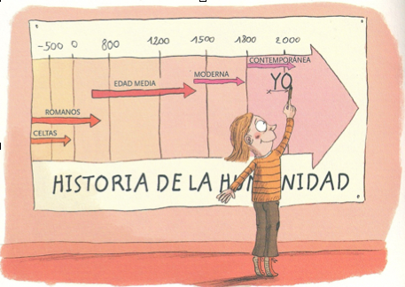
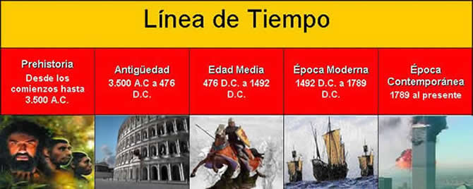

Slide 5
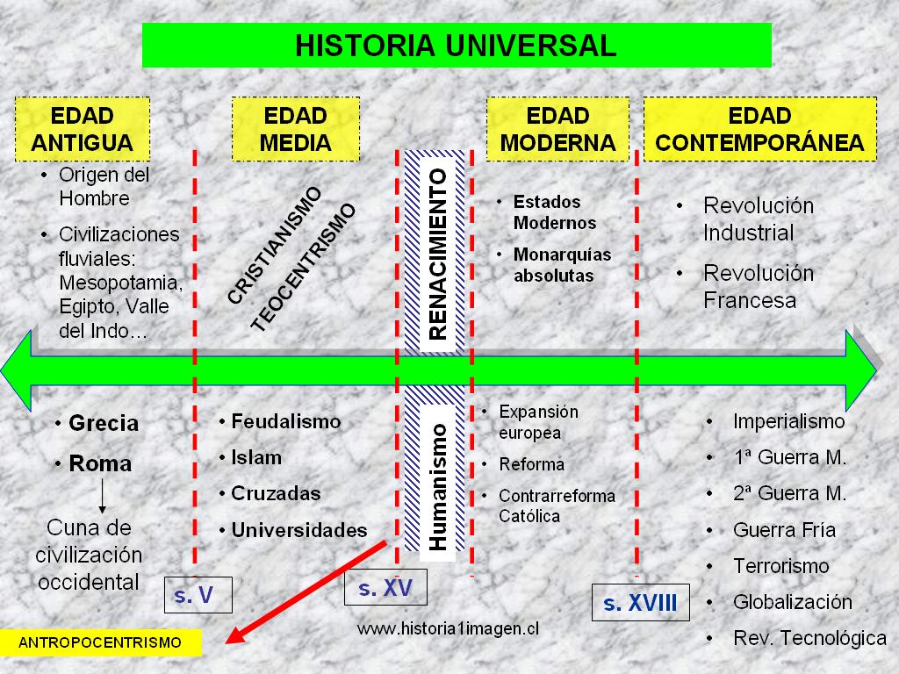

Slide 6
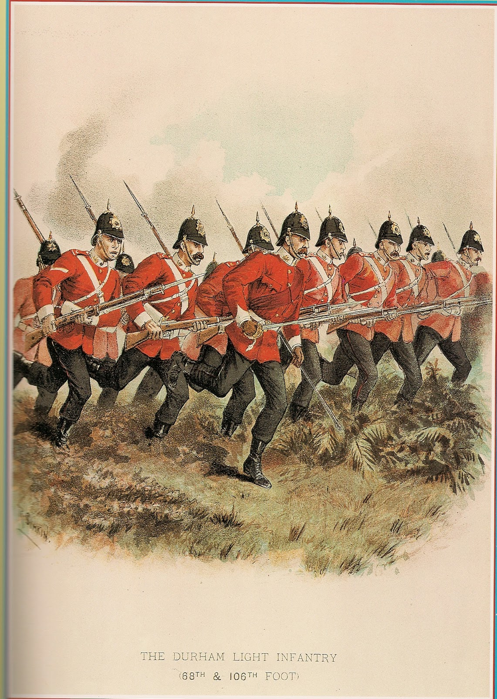
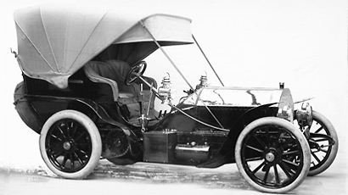
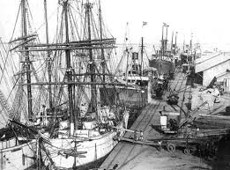
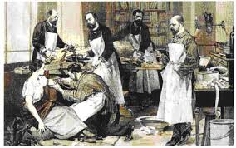
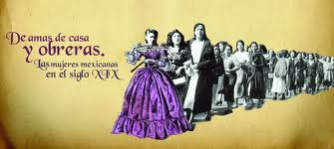

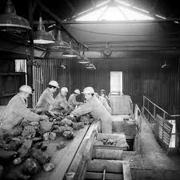
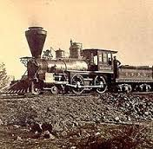

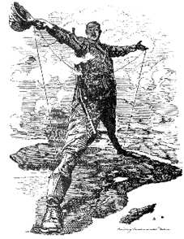
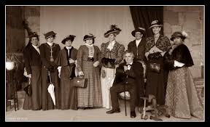
SIGLO XIX
(1801 - 1900)

Slide 7
Perspectiva intelectual del siglo XIX
EL EVOLUCIONISMO
Versión teológica y supernatural
Vida social diferente a la vida natural

Slide 8
Ante esta lucha, competencia, expansión y progreso histórico:
Buscó argumentar y explicar la amplia historia del hombre ( considerando el fenómeno sociocultural)
La Antropología
Evolucionista

Slide 9



Uno de los principales problemas de investigación
Todos los humanos tienen un origen y desarrollo común
UNIDAD PSÍQUICA DE LA HUMANIDAD
MONOGÉNESIS
POLIGÉNESIS
Diferentes orígenes y desarrollo
PLURALIDAD PSÍQUICA ASOCIADA CON DIFERENTES RAZAS

Slide 10
La antropología combinó dos corrientes de pensamiento de larga existencia
Diferencias culturales entre sociedades
ANTROPOLOGÍA
Orígenes biológicos de los seres humanos y otras especies

Slide 11


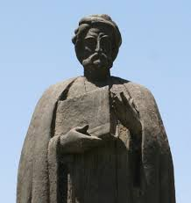
Cualquier civilización que sabe leer y escribir podía generar un tipo de estudio etnográfico.
HERODOTO
s. V aC
IBN KHALDUN
S. XIV

Slide 12
Europa tuvo una larga tradición por lo exótico
Esta confrontación generó problemas filosóficos
Expandieron su influencia a través del globo
Tuvieron contacto frecuente con sociedades radicalmente diferentes
Esos pueblos eran iguales a los europeos?
Funcionaban con la ley de la naturaleza o tenían voluntad libre?
Cómo explicar las diferencias sociales?

Slide 13

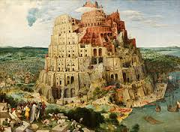

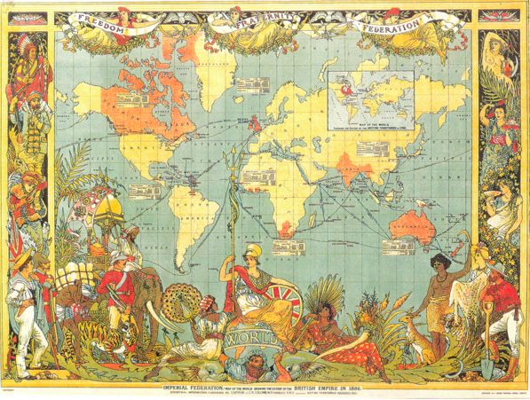
Ante la diversidad cultural hubo las primeras explicaciones
TORRE DE BABEL
DEGENERACIONISMO
PROGRESIVISMO
E. Primitivo-progreso

Slide 14
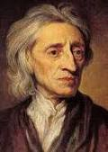
John Locke
Apoya al PROGRESIVISMO
CONOCIMIENTO Y RAZÓN
Se generan diferentes tipos de experiencia =
DIFERENTES TIPOS DE IDEAS

Slide 15
EL PROGRESIVISMO OBTUVO MAYOR POPULARIDAD
Experiencias individuales
Sociedades diferentes
Experiencias variadas
DIFERENCIAS ENTRE SOCIEDADES HUMANAS

Slide 16
CON LA REVOLUCIÓN INDUSTRIAL
Los filósofos idearon esquemas para explicar la naturaleza y curso de esta evolución social
Los europeos consideraban que la humanidad fabricaba su progreso y ellos eran los más AVANZADOS
Su meta
Crear una historia universal de la humanidad que se movía de un pasado primitivo al desarrollo del las naciones europeas

Slide 17
INFLUENCIA DE LOS NATURALISTAS
Hubo trabajos influyentes como los de:

Slide 18
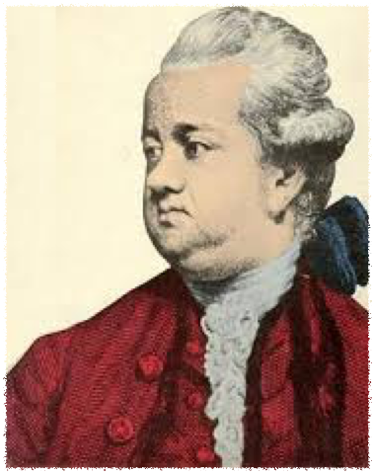
Edward Gibbon
Historiador británico (1737-1794)
"La historia de la decadencia y caída del imperio romano"

Slide 19
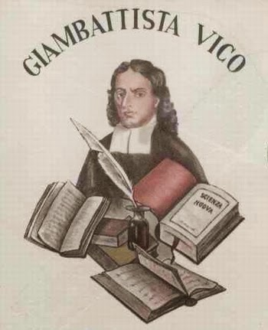
Giambattista Vico
Filósofo italiano (1668-1744)
"La nueva ciencia" intentó escribir una historia universal de la humanidad
La naturaleza humana se formaba por la historia y cambiaba a través del tiempo

Slide 20
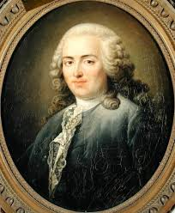
Turgot
El francés (1727-1781) publicó su "plan para dos discursos sobre historia universal"
Después de la inundación bíblica los humanos atravesaron por el salvajismo, la barbarie y la civilización con base en la agricultura

Slide 21
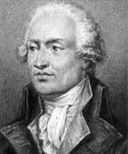
Condorcet
Filósofo y matemático francés (1743-1794)
Boceto de un cuadro histórico de los progresos del espíritu humano
Propuso esquema de 10 etapas del progreso humano hasta el perfeccionamiento

Slide 22
La expansión europea que inició en el siglo XV tuvo profundo efecto tanto en las ciencias naturales como en la filosofía
LA ESPECULACIÓN BIOLÓGICA - EVOLUCIONISTA

Slide 23
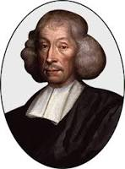
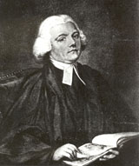
Naturalistas fueron dejando las descripciones del siglo XVII e intentaron clasificar y describir la diversidad de formas de vida que observaron
John Ray
(1627-1705)
Gilberto White
(1729-1793)

Slide 24
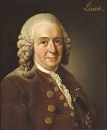
Carolus Linnaeus
  Naturalista sueco (1707-1778) Influido por Ray
Realizó la categorización taxonómica de formas de vida presentado en su obra Sistema Natural en 1735.
Creyó como mucho que las formas de vida eran creadas por Dios y la tarea de la biología solo era nombrarlos y clasificarlos

Slide 25
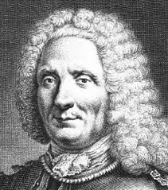
Benoit de Maillet
La postura anterior empezó a cambiar entre algunos eruditos, por ejemplo este diplomático naturalista francés trazó un esquema para la evolución biológica, especuló sobre la edad de la tierra y reconoció a los fósiles como restos de formas de vida, incluso algunos de especies ya extintas

Slide 26
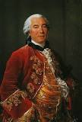
leclerc Comte de Buffon
Segundo naturalista en importancia después de Linneo. Francés de nacimiento (1707-1788) trazó una teoría evolucionista que llamó "Degeneración" cuyos elementos fueron de utilidad para Darwin 100 años después.

Slide 27
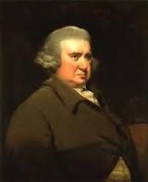
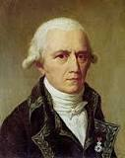
Erasmus Darwin y jean Lamarck
(1731-1802)
(1744-1829)

Slide 28
Grandes evolucionistas del siglo XVIII
Reconocían claramente la importancia de la relación entre organismo y ambiente
Sobre todo Lamarck creyeron que los cambios en áreas geográficas y climáticas ejercieron presión en la vida de plantas y animales.
Estas presiones por largos periodos transformaron formas de vida especialmente las partes del cuerpo más útiles

Slide 29
A finales del s. XVIII el marco filosófico y biológico tuvo lugar en la antropología
Los pensadores del s. XIX con nuevos y abundantes datos
Hallazgos fósiles en Inglaterrra
Recuentos de exploraciones en Africa
NUEVAS TEORÍAS SOBRE LA EVOLUCIÓN BIOLÓGICA Y SOCIAL

Slide 30
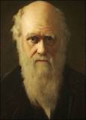
Charles Darwin
Naturalista inglés (1809-1882) clave en esas nuevas teorías.
Su obra El origen de las especies fue fundamental, en ella planteó la selección natural y propuso que ésta era el principio fundamental del cambio biológico

Slide 31
LA SELECCIÓN NATURAL
Fue controversial en los círculos religiosos y ridiculizada en la prensa .
Despreciada por intelectuales franceses y generalmente rechazado en Alemania hasta el siglo XX

Slide 32
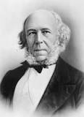
Herbert Spencer
Filósofo inglés (1820-1903)
Se interesó en la evolución como como un fenómeno general.
Era un cambio progresivo que iba de lo simple a estados más complejos
Fue famoso por su analogía orgánica y su frase "sobre vivencia del más apto"

Slide 33
DARWINISMO SOCIAL
Surge y se populariza cómo consecuencia del trabajo de Spencer
Se interpretó la selección natural en el sentido de que sí la evolución era progreso y sólo los más fuertes sobreviven, entonces era correcto que los poderosos occidentales dominaran a los menos avanzados tecnológicamente

Slide 34
DARWINISMO SOCIAL
Conquistar a una sociedad inferior era producto de una ley natural, y era no sólo moral sino imperativo.
Se convirtió en una filosofía muy conveniente para la expansión del poder europeo y justificar el imperialismo, colonialismo y racismo

Slide 35
Antropólogos fundamentales en el S XIX
"Evolucionistas unilineales"

Slide 36
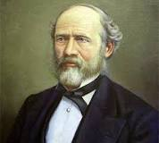
Lewis Henry Morgan
NORTEAMERICANO (1818-1881)
Se centró en la evolución de elementos como familia y patrones de subsistencia.
Famoso por sus libros Sistemas de consanguinidad y afinidad y Sociedad Antigua

Slide 37
La sociedad primitiva es un ejemplo fundamental del evolucionismo del siglo XIX aplicado a la sociedad. Morgan asumió que la sociedad humana había evolucionado a través de una serie de etapas:
Sociedad evoluciona
Salvajismo
Inferior
Medio
Inferior
Barbarie
Civilización
Superior
Medio
Superior

Slide 38
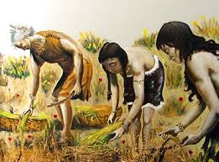
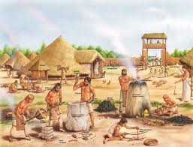
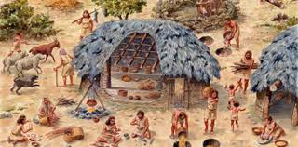
El evolucionismo de Morgan es conocido como evolucionismo unilineal, porque asumía que sólo había una línea o camino por el que todas las sociedades debían pasar en su proceso de evolución.
Consideraba que las sociedades tenían períodos ordenados, inferior, medio y superior y que no se podían evitarse las etapas.
Más aún, Morgan creía que las sociedades de su época podían situarse en las diversas etapas. Algunas no habían avanzado más allá del alto salvajismo. Otras había llegado a la barbarie media, mientras que otras habían alcanzado la civilización.

Slide 39
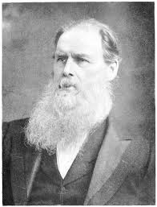
Edward Burnett Tylor
INGLÉS (1832-1917)
Junto con Morgan, creían que había etapas de evolución universal del desarrollo cultural que caracterizaban la transición de primitivo a sociedades complejas
Su mayor contribución fue la teoría sobre la evolución de la religión

Slide 40
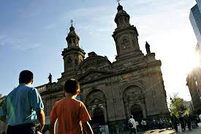
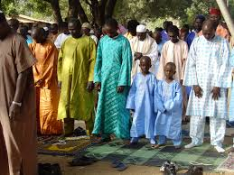
Desarrolló su propio enfoque evolucionista para la antropología visto desde la religión.
Al igual que Morgan, Tylor propuso un camino unilineal: desde el animismo al politeísmo, luego el monoteísmo y, finalmente a la ciencia.
Según el punto de vista de Tylor, la religión se iría retirando a medida que la ciencia proporcionase mejores explicaciones.

Slide 41
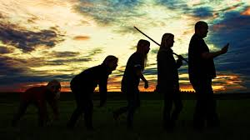
Ambos, Tylor y Morgan, estaban interesados en las supervivencias, prácticas que sobrevivían en la sociedad contemporánea procedentes de etapas evolutivas anteriores.
La creencia hoy en fantasmas, por ejemplo, representaría una supervivencia de la etapa de animismo, la creencia en seres espirituales. Las supervivencias se tomaron como una evidencia de que una sociedad concreta había pasado por etapas evolutivas anteriores

Slide 42
SURGIMIENTO DEL PARTICULARISMO HISTÓRICO
Boas y sus seguidores, que estudiaron con él en la Universidad de Columbia en Nueva York, estaban en desacuerdo con Morgan en muchas cuestiones.
Pero el particularismo histórico boasiano rechazaba lo que los académicos denominaban el método comparativo, que estaba asociado no sólo con Morgan y Tylor, sino con cualquier antropólogo interesado en la comparación transcultural.
Los evolucionistas han comparado sociedades en un intento de reconstruir la historia evolutiva del Homo sapiens

Slide 43
REFERENCIAS BIBLIOGRÁFICAS
Ember R., Carol y Melvil Ember (2003), Antropología Cultural, España, Editorial Prentice Hall.
Harris, Marvin (1979), El Desarrollo de la Teoría Antropológica: Historia de las teorías de la Cultura, México, Editorial Siglo XXI.
Harris, Marvin (1970), Introducción a la Antropología Social, España, Ediciones Castilla.
Kottak, Conrad Philip (2011), Antropología Cultural. México, Mc Graw Hill.
Lewis, John (2002), Antropología Simplificada, México, Editorial Selector.
Mercier, Paul (1979), Historia de la Antropología, Barcelona, Ediciones Península.
Palerm, Ángel (1987), Teoría Etnológica, México, Universidad Autónoma de Querétaro.
Rossi, Ino y Edward O`Higgins (1981), Teorías de la Cultura y Métodos Antropológicos, Barcelona, Editorial Anagrama.
Tejera Gaona, Héctor (1999), La Antropología, México, Editorial CONACULTA.

Slide 44
Por su atención
MUCHAS GRACIAS

